Slide 1
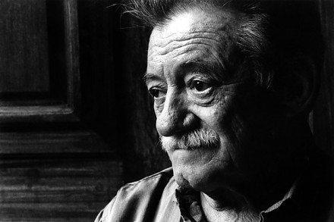
ROSTRO DE VOS
Poema y voz : Mario Benedetti
Música: fragmento de la quita sinfonía de Gustav Mahler
MJS

Slide 2
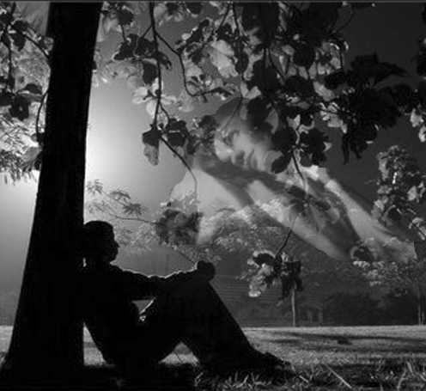

Slide 3



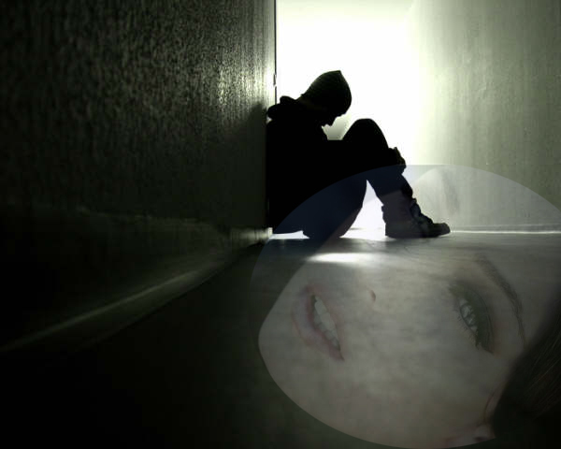

Slide 4
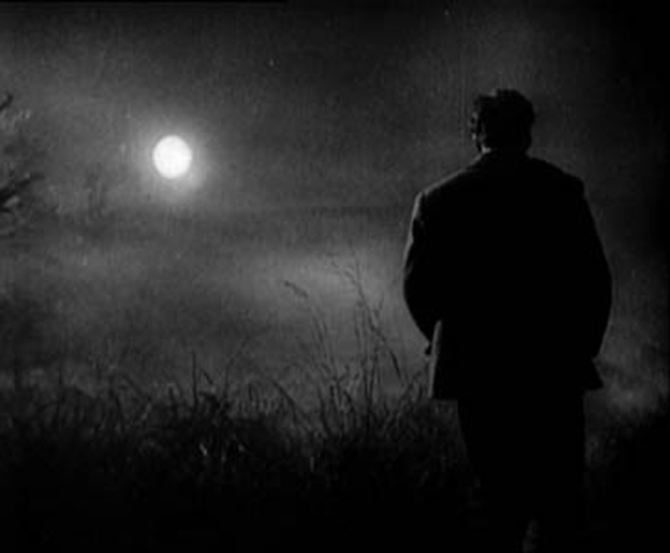
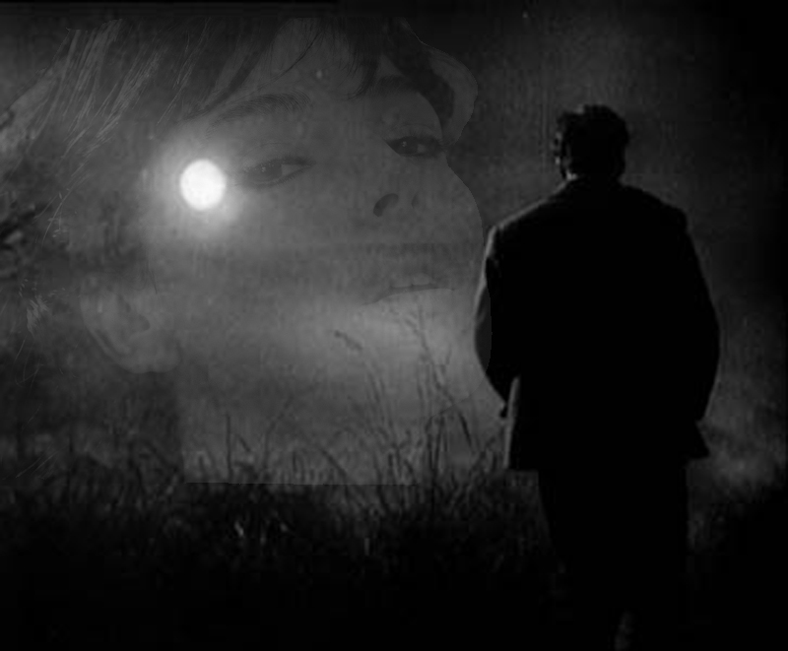
mm

Slide 5
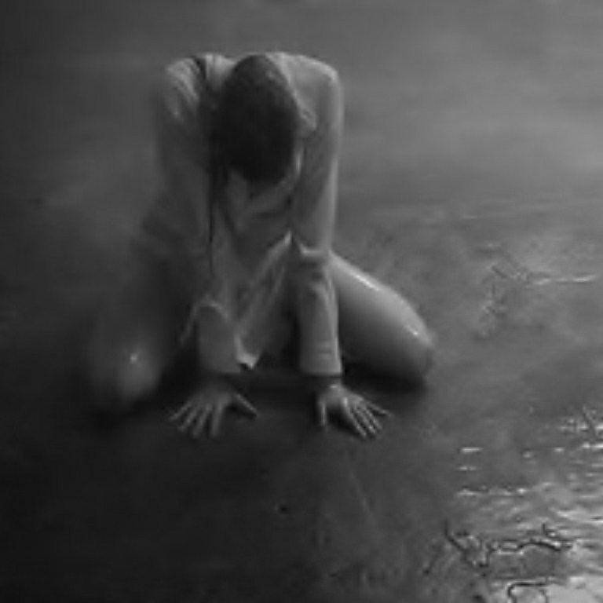
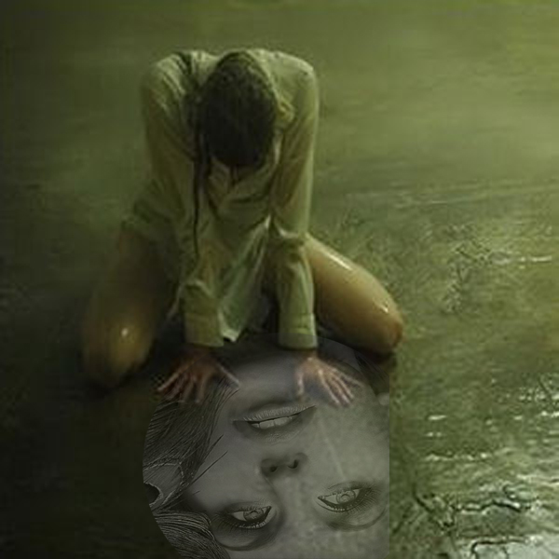

Slide 6
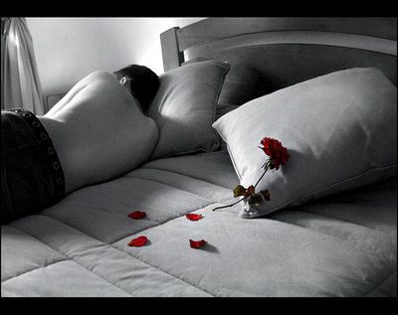
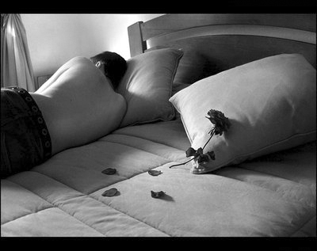

Slide 7
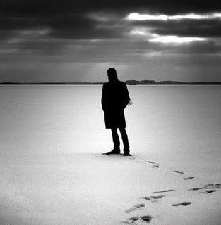
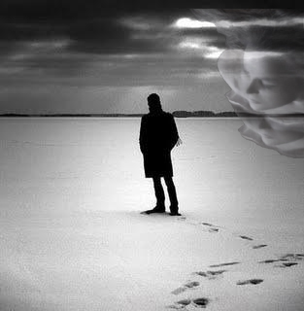

Slide 8
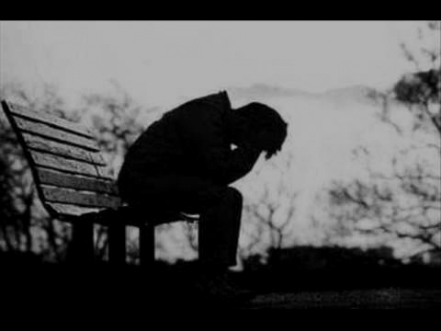

Slide 9

Nada

Slide 10



Accede a la sección que desees desde aquí:
Propia Creación
De la Red
Dedicatorias | Eróticos | Fechas Especiales
Graciosos | Historia y Arte | Lugares
Naturaleza y Ciencias | Política | Reflexión
Salud | Románticos | Religiosos
Dedicatorias | Eróticos | Fechas Especiales
Graciosos | Historia y Arte | Lugares
Naturaleza y Ciencias | Política | Reflexión
Salud | Románticos | Religiosos
Si deseas recibir pps periódicamente en tu correo electrónico subscríbete aquí:

